Slide 1
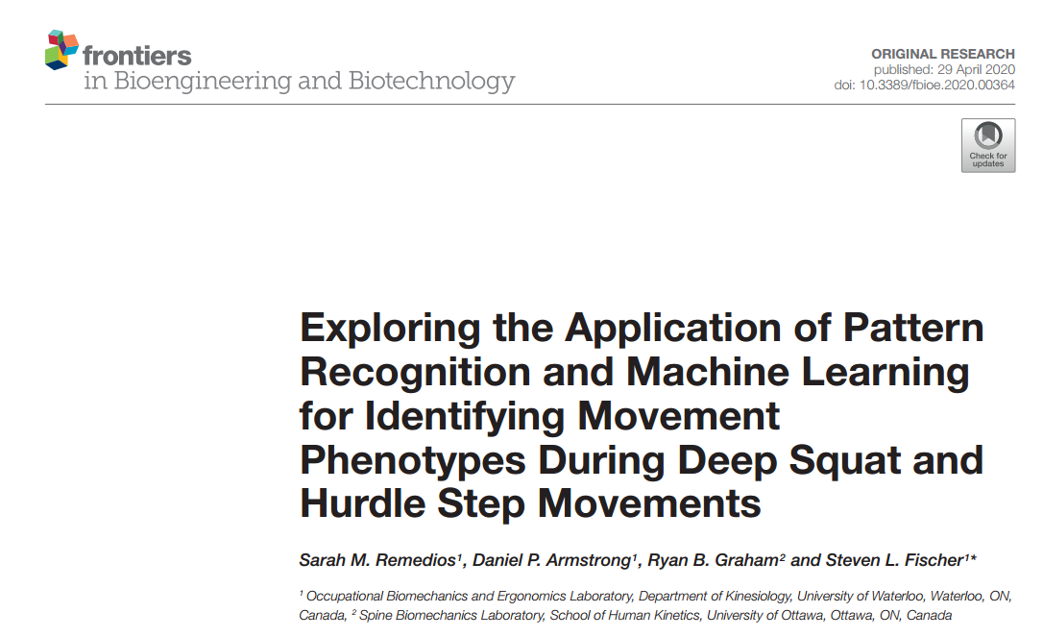

Slide 2
Intro.
Background : 운동 스크린은 운동 능력을 평가하기 위해 운동과 재활에 점점 더 많이 사용되고 있다. 주관적인 시각적 감지 (예: 최대 스쿼트 깊이에서 척추 각도)를 사용하여 평가하는 것은 전신 이동 조정 등 연관성이 설명되지 않음
Objective : 딥 스쿼트 및 허들 스텝, 이산 키네마틱 측정치가 패턴 인식과 기계 학습을 통해 식별된 신생 그룹 간에 어떻게 다른지를 비교
Methods : 참가자의 딥 스쿼트(DS) 및 허들 스텝 성능의 3차원(3D) 궤적 데이터에 PCA(주요 구성요소 분석)를 적용, 가우스 혼합물 모델(GMM)이 적합
긴급한 움직임 표현형을 식별하기 위한 감독되지 않은 기계 학습 접근방식(clustering)으로 주성분 점수를 군집화하는 데 사용
Results : DS와 우측 허들 스텝(RHS)에는 3개의 클러스터(즉, 표현형)가, 좌측 허들 스텝(LHS)에는 4개의 표현형
선택된 이산형 운동학적 조치에 대해서는 5점 만점에 4점, 7점 만점에 7점, 7점 만점에 4점이 각각 DS, RHS, LHS에 대한 표현형 사이의 주효과(p < 0.05)

Slide 3
INTRODUCTION
움직임 선별은 열악한 움직임 패턴을 강조하기 위한 방법으로 개인의 움직임 품질을 평가하는 데 일반적으로 사용(McCunn et al., 2016)
여기서 이동 능력이라고 하는 이동의 질은 작업 목표를 달성하는 이동 패턴을 채택하는 동시에 부상 위험을 최소화하는 개인의 능력으로 설명(Kritz et al., 2009; McGill et al., 2015)
평가자의 평가와 이전의 지식에 의존함에 따라 운동선별의 주관성이 높아짐
결과적으로, 요소 간 신뢰성 문제가 이동 선별 접근법의 효용성을 계속 제한(i.e., Shultz et al., 2013)
많은 사람들이 운동 역량이 부상 위험 및/또는 성과와 연관되어 있다고 생각하지만 그러한 연결을 뒷받침하는 증거는 거의 남아 있지 않다(Gross and Battié, 2006; Mottram and Comerford, 2008; Schneiders et al., 2011; Okada et al., 2011; Parchmann and McBride, 2011)
이러한 하향식 접근방식의 대안으로 기계학습에서 새로운 도구를 사용하면 자연적으로 발생하는 운동 표현형을 식별하는 데 도움

Slide 4
INTRODUCTION
최적의 운동 능력을 가진 사람들 간에 구별하고 분류할 수 있는 표현형 운동 행동 패턴을 식별하고 선별하는 것이 더 유익
(FMS) (Functional Movement Systems, Chatham, VA, 미국)은 선별을 위한 인기 도구
우리는 딥 스쿼트(DS)와 우측 및 리프트 허들 스텝(RHS; LHS) 움직임에 초점
허들 스텝 동작은 양쪽 기능 이동성과 엉덩이, 무릎, 발목의 동적 안정성을 테스트하기 때문에 스쿼트에 비해 독특한 대비를 제공(Cook et al., 2006a)
많은 사람들은 그러한 선별이 사전 예방적 상해 예방에 유용할 수 있다고 믿음 (Kiesel et al., 2007)
현재의 점수 접근 방식이 상해 예방에 유용하다는 증거는 뒷받침되지 않는다 (Okada et al., 2011; Parchmann and McBride, 2011)
따라서 주관적인 선행 등급 기준과 관련된 한계를 극복하기 위해 데이터 기반 방법은 이동 선별 상태를 개선 (McCunn et al., 2016)

Slide 5
INTRODUCTION
패턴 인식과 머신러닝 기법의 적용은 생체역학(Halilaj et al., 2018) 내에서 성장
데이터 주도 방식으로 움직임 표현형을 객관적으로 식별
패턴 인식 도구로서 주성분 분석(PCA)은 데이터 감소를 통해 주요 이동 패턴을 식별
키네마틱 기반 데이터 세트(Troje, 2002; Wrigley et al., 2005; Brandon et al., 2013; Federolf et al., 2014; Ross et al., 2018; Armstrong, 2019) 내의 분산을 설명
해석하기 위해 군집 분석을 통한 분류
인간 이동 데이터의 생체역학 분석에서 클러스터링은 유사한 패턴(Sawacha et al., 2010; Bennetts et al., 2013; Gilles and Wild, 2018)과 걸음걸이 파형(Watelain et al., 2000; Toro et al., 2007; Roche et al., 2014)을 가진 참가자를 그룹화하는 데 유용
본 논문의 목적은 PCA와 가우스 혼합 모델(GMM)을 각각 패턴 인식 및 머신러닝 기법으로 적용하여 자연적으로 발생하는 전신 운동 패턴 표현형을 객관적으로 식별
감독되지 않은 학습을 사용하여 운동 표현형 그룹 간에 실제로 다른지를 평가

Slide 6
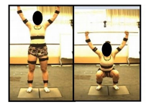
MATERIALS AND METHODS
Subjects
30명의 건강한 참가자가 이 연구에 자원
지난 6개월 동안 일상생활 활동을 방해하는 부상이 없었음
참가자들은 연구를 위한 신체적인 준비 상태를 나타내는 "Get Active Question"을 작성
이 연구는 워털루 대학의 연구 윤리 사무국에서 승인했으며, 참가자들은 참여에 앞서 사전동의서를 제출
Instrumentation
실험실에 오기 전에, 참가자들은 몸에 꼭 맞는 옷을 입으라는 지시를 받음
운동 캡처 마커가 부착(그림1)
마커 클러스터는 연조직 아티팩트를 줄이기 위해 해부학적 마커 대신 세그먼트 운동을 추적하는 데 사용(Leardini et al., 2005)
세그먼트 특정 해부학적 좌표계와 수학적으로 연결(Robertson et al., 2013)
12 – camera (six, Vantage v5; six, Vero v2.2) Vicon Nexus 2.6 motion capture system (Nexus, Oxford, United Kingdom)

Slide 7
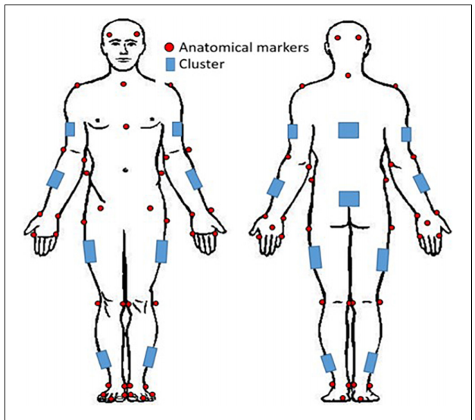
Protocol
참가자들은 연구를 위해 총 15개의 동작을 수행
딥 스쿼트(DS), 우측 허들 스텝(RHS), 좌측 허들 스텝(LHS) 각 5개 동작
(그림 2)에 설명된 동작으로부터 각 동작을 수행하는 방법에 대한 지침을 받음
스쿼트 참가자들은 "발 너비를 거의 어깨 너비, 팔꿈치가 90도가 될 때까지 손을 조절, 팔꿈치를 곧게 펴라"고 지시 받음
모션 데이터는 참가자들이 각각 DS, RHS, LHS 동작을 수행하는 동안 Vicon Nexus를 사용하여 60Hz로 수집

Slide 8
Data Post-processing and Conditioning
후처리 과정에서 각 시험에는 먼저 라벨이 붙었음
턴 채우기 또는 강체 보디 채우기 기능을 사용하여 갭을 채웠음(Armstrong et al., 2019)
공백이 채워지고 라벨이 표시된 마커 궤적 데이터는 비주얼 3D(C-Motion Inc., Germantown, United States)로 내보짐
비주얼 3D에서는 각 신호에서 고주파 노이즈를 제거
필터링된 궤적 데이터는 이후 15개 세그먼트 전신 운동학적 모델을 구동하기 위해 사용
여기에는 ISB 권장 세그먼트 정의(Wu et al., 2002, 2005)를 사용하여 세그먼트가 정의
이때 관절 중심 위치(앵클, 무릎, 엉덩이, 어깨, 팔꿈치, 손목)와 질량 중심(COM, centre of mass) 위치(펠비스, 트렁크 및 머리)가 포함
계산이된 관절 중심 및 (COM) 궤적 데이터를 선택된 신체 랜드마크(지관절 프로세스, 외측골, 7번째 경추)에서 필터링된 위치 데이터와 결합하여 각 운동에 대한 운동학적 설명을 제공

Slide 9
Data Post-processing and Conditioning
추가 데이터 처리에 앞서 각 시험의 시작 및 종료 프레임이 결정(그림3)
DS "시작"과 "종료"는 의 로컬 최대값을 식별하여 정의
허들스텝의 시작과 끝은 lead heel 마커의 수직 로컬 미니멈으로 결정
궤적 데이터를 사용하여 선별에 일반적으로 사용되는 이산 키네마틱 변수를 계산
표 2, 3은 계산된 추가 이산 키네마틱 데이터를 나열하고 이 분석을 지원하기 위해 계산된 방법을 요약
공동 센터, 랜드마크, COM 위치를 나타내는 궤적 데이터를 Matlab으로 처리
매트랩에서는 참가자의 궤적 데이터를 입석 높이로 나누어 참가자의 키 간 분산을 정상화(Ross et al., 2018)
(DS, LHS) 발목 좌표계의 중앙에 위치하도록

Slide 10
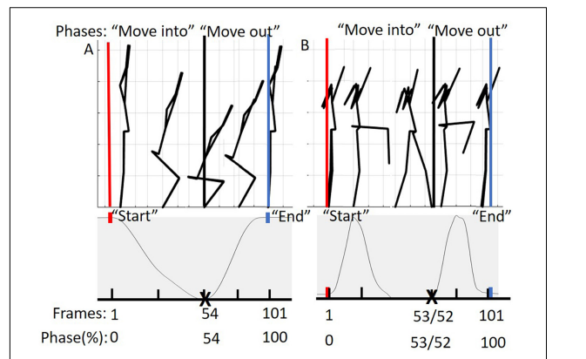
Data Post-processing and Conditioning
DS 참가자는 일반적으로 최대 스쿼트 깊이까지 내려와서 똑바로 서 있는 상태로 돌아오는 데 다른 시간이 걸렸음
움직임의 "이동" 부분(즉, 서 있는 상태에서 최대 스쿼트 깊이까지 또는 장애물 위로 발이 확장됨)을 세분화하고 DS의 경우 54 프레임, RHS의 경우 53 프레임, LHS의 경우 52 프레임으로 정규화
Matlab에서 PCA 분석을 위해 표준화된 예상 관절 센터, 차체 랜드마크 및 계산된 COM 위치를 준비(그림 3).
그림 3 | (A) 0%에서 100%까지의 DS 이동 단계를 나타낸다. "이동" 단계는 빨간색과 검은색 막대에 의해 포함되며, 검은색과 파란색 막대 사이에 "이동" 단계가 있다. 아래 그래프는 이동의 50%를 결정하기 위한 외부 노치 마커의 추적을 나타낸다.
(최대 스쿼트 깊이) 및 이동의 "시작" 및 "끝" 지점을 정의

Slide 11
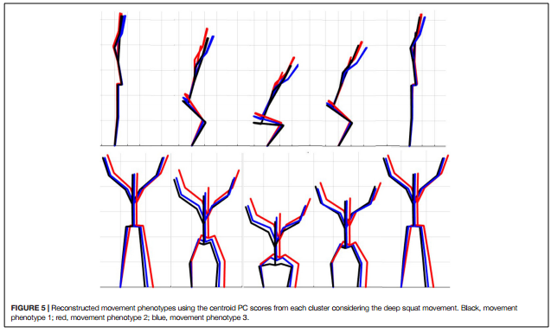
Data Analysis
Feature Selection
PCA는 사후 처리된 궤적 데이터에 적용
시계열 궤적 데이터를 [n, m] 행렬로 정리했는데, 여기서 n은 시행 횟수(n = 150 <-[참가자는 30명 × 5회에 해당함])를 나타내며, 여기서 m은 시계열 궤적 데이터(m = 5454, 1에 해당함)를 설명하는 행 벡터를 나타냄
PCA를 데이터 감소 및 형상 선택 방법으로 적용하여 각 데이터 집합 내에서 선형으로 상관없는 변동성 선원을 포착하는 주성분(PC)을 산출
분산의 5% 이하를 개별적으로 설명한 PC(Witte et al., 2010)는 분류를 위해 유지

Slide 12
Classification
[p, q] 행렬이 GMM에 입력
개인용 PC 점수
GMM은 모델 기반 방법으로서, 알고리즘이 관측치들 사이에서 클러스터를 찾기 위해 데이터와 모델 사이의 적합성을 최적화하는 동시에, 군집화된 할당에 확률의 측도를 할당하는 것을 목적
GMM은 "통계 및 기계학습" 도구 상자를 사용하여 Matlab의 데이터에 적용
최적의 k(클러스터 수)를 결정하기 위해 베이시안 정보 기준(BIC)을 사용
GMM이 데이터 집합에 적합하고 최소 BIC가 최적의 k를 식별
각각의 움직임에 대해 각각 DS, RHS 및 LHS를 최적 k로 결정
이동에 대한 GMM을 각 데이터 세트에 각각 적용하여 100회 반복 실행함으로써 데이터 수렴 가능성을 높임
각 이동 데이터 집합에 GMM을 적용한 후, 각 개별 시험의 클러스터링 할당과 함께 각 클러스터의 중심 점수가 결정
각 시험에는 단 하나의 표현형에만 할당되도록 하드 클러스터링이 수행
그러므로 군집 중심은 평균 운동 표현형을 나타냄

Slide 13
Reconstruction
단일 구성요소 재구성은 클러스터 간 이동 패턴의 차이를 시각화 (Brandon et al., 2013)
이 재구성은 보존된 각 PC에 대해 로딩 벡터에 각 클러스터를 나타내는 중심점수를 곱한 후 평균 로딩 벡터(PCA 모델의 고유 벡터)에 추가함으로써 수행
재구성된 패턴은 각 운동 표현형과 연관된 기초 운동학에서 차이를 강조하는 시각적 표현을 제공
Statistics
키네마틱 변수가 종속적인 역할
클러스터 할당은 독립 변수 역할
유의성을 결정하는 데 0.05의 알파 값
클러스터 할당에 대한 주요 영향이 나타난 경우, 클러스터 간 종속적 조치의 유의한 차이를 결정하기 위해 Bonferonni 수정 쌍 비교를 사용한 사후 임시 테스트를 사용
각 종속 변수에 대해 부분 eta 제곱 값(η 2 )을 계산했는데, 여기서 0.01은 작은 효과, 0.06은 중간 효과, 0.14는 큰 효과로 간주(Cohen, 1988, p. 285–287, 383)( effect size)
SPSS(SPSS 버전 24.0, IBM Corporation, Armonk, 미국 뉴욕 주)를 사용하여 통계 분석을 완료

Slide 14
RESULTS
Feature Selection and Classification
GMM은 보존된 PC를 사용하여 k = 3을 DS와 RHS의 최적 번호로, k = 4를 LHS 이동의 최적 번호로 식별했다(그림 4)
DS의 경우 표현형 1, 2, 3에 각각 62회, 24회, 64회를 배정
참여자 중 23명이 5회 모두 동일한 표현형 안에 분류
7명이 2개의 다른 표현형 사이에 분산된 실험을 했다
중략
Single Component Reconstruction
단일 구성요소 재구성의 결과는 그림 5-7
(단일 구성요소 재구성의) 목적은 움직임 표현형(클러스터 중심체)에서 나타나는 차이를 시각적으로 표현

Slide 15
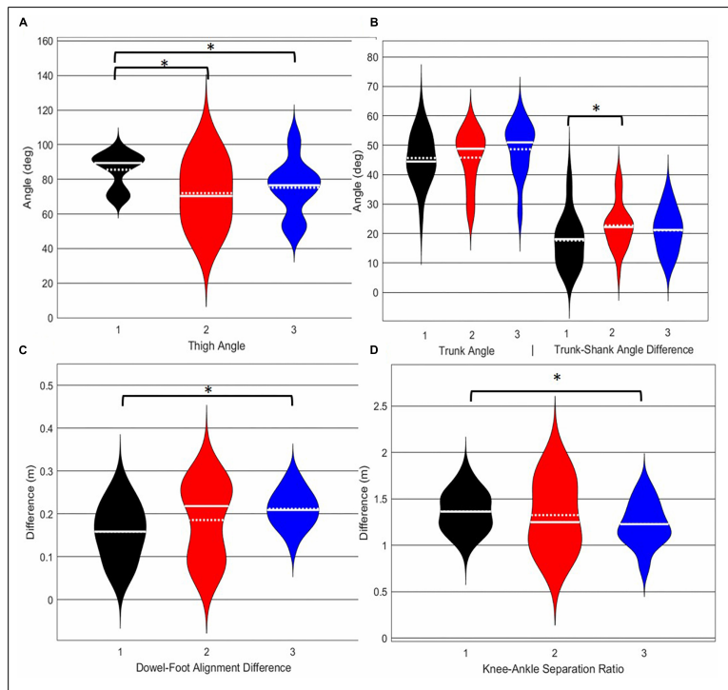
Kinematic Differences Between Clusters
Deep Squat
DS를 주관적으로 평가하는 데 사용되는 5가지 키네마틱 조치 중 4가지에 대해 클러스터 배정의 주효과(<0.05)가 감지 (표 4, 그림 8)
몸통의 전방 기울기를 나타내는 척도인 트렁크 세그먼트 각도는 군집마다 다르지 않았다
임시로 쌍을 비교한 결과 대퇴골 각(그림 8A)은 표현형 1과 2와 표현형 1과 3이 다르지만 표현형 2와 3은 다르지 않았다
중략

Slide 16
CONCLUSION
전체적으로 패턴 인식 및 머신러닝 기법으로 DS, RHS 및 LHS를 수행하는 개인 그룹 내에서 표현형을 객관적으로 식별
다른 표현형 집단들 사이의 움직임을 점수화하는 데 일반적으로 사용되는 운동학적 측정치를 비교할때
[고려할 조치의 수를 줄임 ] 계층적 접근 방식(즉, 측정값 A에 기반한 화면, 필요에 따라 하위 종단 조치에 기반한 화면 긴급 그룹)
전신 운동 패턴을 이용한 객관적인 데이터 분석은 DS의 특징에 대한 통찰력을 제공
이 연구의 결과는 부상 예측을 진전시키기 위해 어떤 이동 전략이 다른 부상 위험 요인을 유도할 수 있는지 확인하는 것 것과 같은 여러 미래 연구 방향을 여는 중요한 발견을 현장에 제공
객관적인 데이터 기반 분석을 진행하면 부상 위험 식별 및 완화를 목적으로 이동 스크리닝을 적용할 수 있는 능력이 더욱 향상될 수 있음

